Slide 1
RECURSIVIDAD
ESTRUCTURA DE DATOS

Slide 2
CONCEPTO
Se refiere a una implementación de estructuras de repetición (ciclos).
Es la forma en la cual se especifica un proceso basado en su propia definición
La recursividad es un concepto que se indica cuando un método se llama a si mismo.

Slide 3
La recursividad consiste en funciones que se llaman a sí mismas, evitando el uso de bucles y otros iteradores.

Slide 4
FUNCIÓN RECURSIVA
CASO BASE
CASO RECURSIVO
Solución simple para un caso particular
solución que involucra volver a utilizar la función original

Slide 5
Función Recursiva: Pasos
El procedimiento se llama a sí mismo
El problema se resuelve, tratando el mismo problema pero de tamaño menor
La manera en la cual el tamaño del problema disminuye asegura que el caso base eventualmente se alcanzará

Slide 6
Ventajas
Aplicación de recursividad

Slide 7
Ventajas de uso de recursividad
Son mas cercanos a la descripción matemática.
Generalmente mas fáciles de analizar
Se adaptan mejor a las estructuras de datos recursivas.
Los algoritmos recursivos ofrecen soluciones estructuradas, modulares y elegantemente simples.

Slide 8
¿Cuándo usar o no usar recursividad?
Usar:
No usar:
Cuando los métodos usen arreglos largos.
• Cuando el método cambia de manera impredecible de campos.
• Cuando las iteraciones sean la mejor opción.
Para simplificar el código.
Cuando la estructura de datos es recursiva ejemplo : árboles.

Slide 9
Tipos de recursividad
Aplicación de recursividad

Slide 10
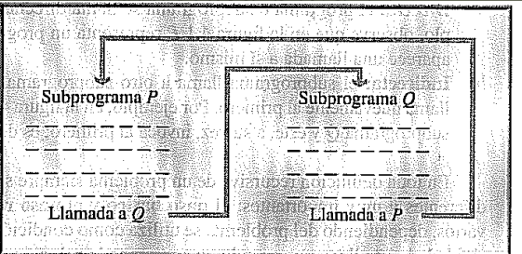
Recursividad indirecta o mututa
El subprograma llama a otro subprograma, y éste, en algún momento, llama nuevamente al primero

Slide 11
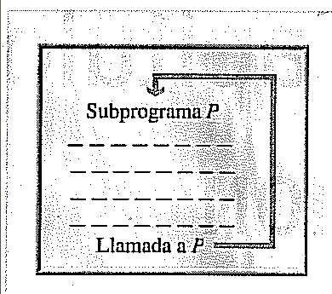
Recursividad directa
El programa o subprograma se llama directamente a sí mismo

Slide 12
Ejemplo: factorial (recursivo)
int factorial (int n)
comienza
si n = 0 entonces
regresa 1
otro
regresa factorial (n-1)*n
termina

Slide 13
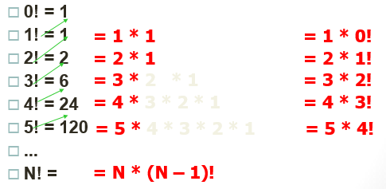
Ejemplo
A continuación se puede ver la secuencia de factoriales.

Slide 14
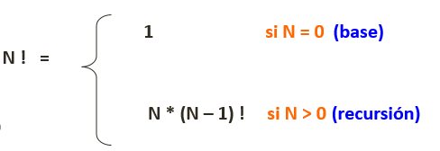
Solución
Aquí podemos ver la secuencia que toma el factorial
Un razonamiento recursivo tiene dos partes: la base y la regla recursiva de construcción. La base no es recursiva y es el punto tanto de partida como de terminación de la definición.

Slide 15
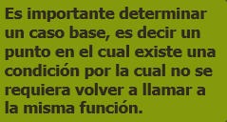
Solución Recursiva
Dado un entero no negativo x, regresar el factorial de x fact:
Entrada n entero no negativo,
Salida:entero.
int fact (int n)
{
if (n == 0)
return 1;
else
return fact(n – 1) * n ;
}

